Slide 1
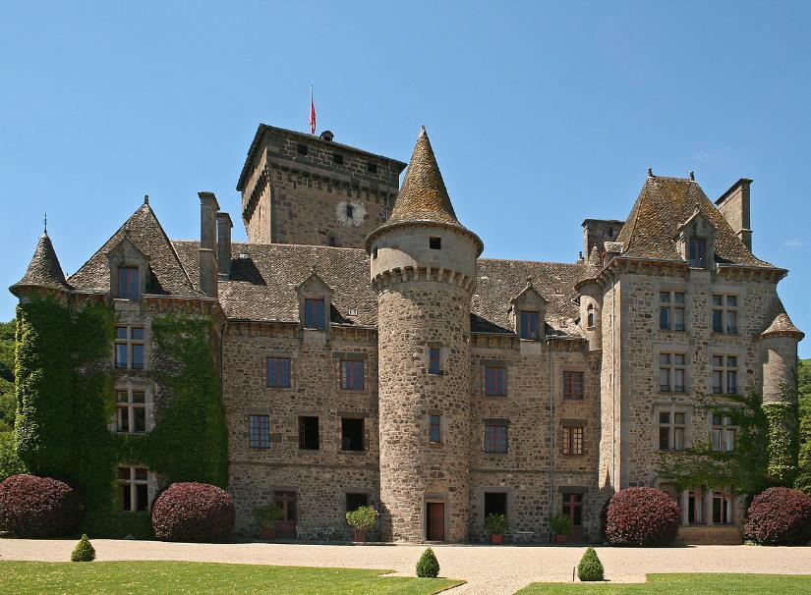
Lorient Vous Présente Le Département Le Cantal
Château de Pesteils à Polminhac.

Slide 2
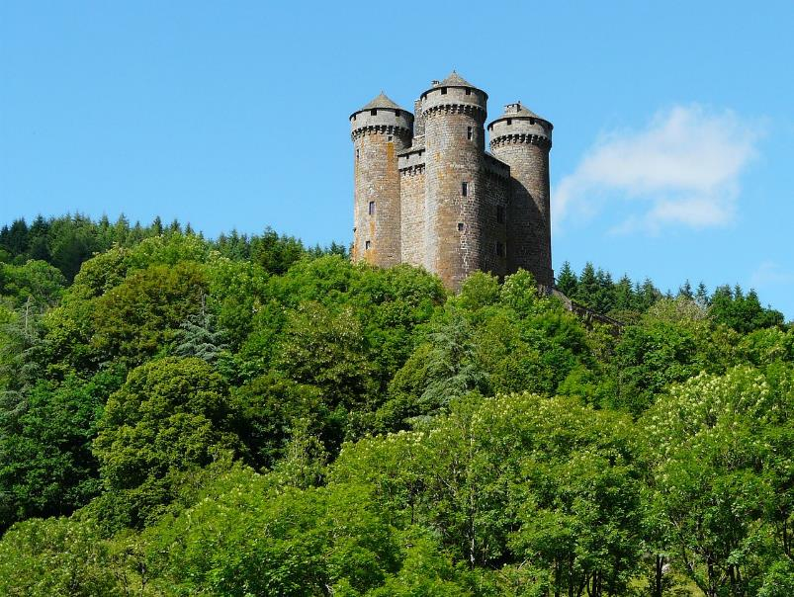
Le Cantal est un département français faisant partie de la région Auvergne-Rhône-Alpes. Il doit son nom au massif volcanique du Cantal qui occupe le centre de son territoire. L'Insee et la Poste lui attribuent le code 15. Sa préfecture est Aurillac.
Château d'Anjony à Tournemire.

Slide 3
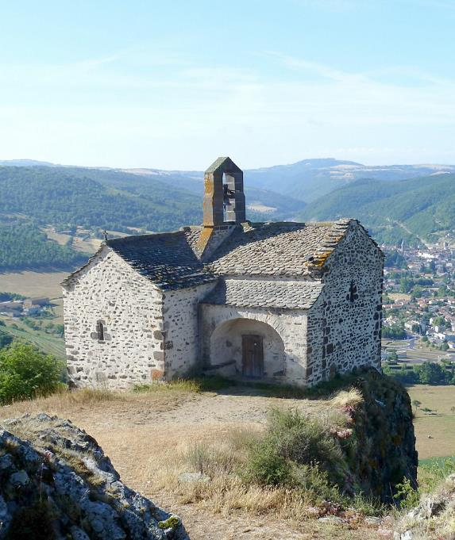
Chapelle Sainte-Madeleine de Chalet.

Slide 4
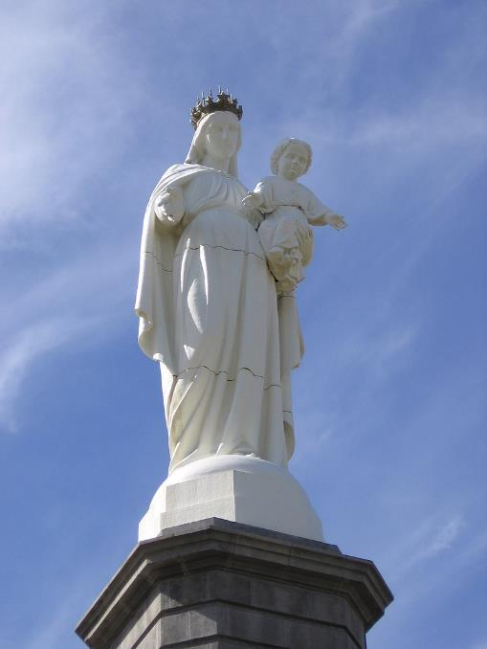
Notre-Dame de Haute-Auvergne à Murat.

Slide 5
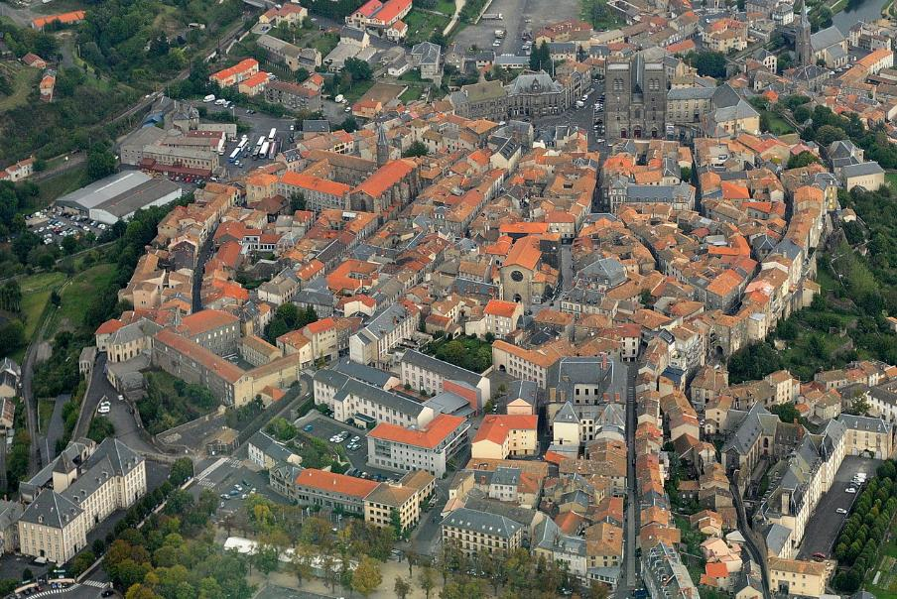
Ville haute de Saint-Flour.

Slide 6
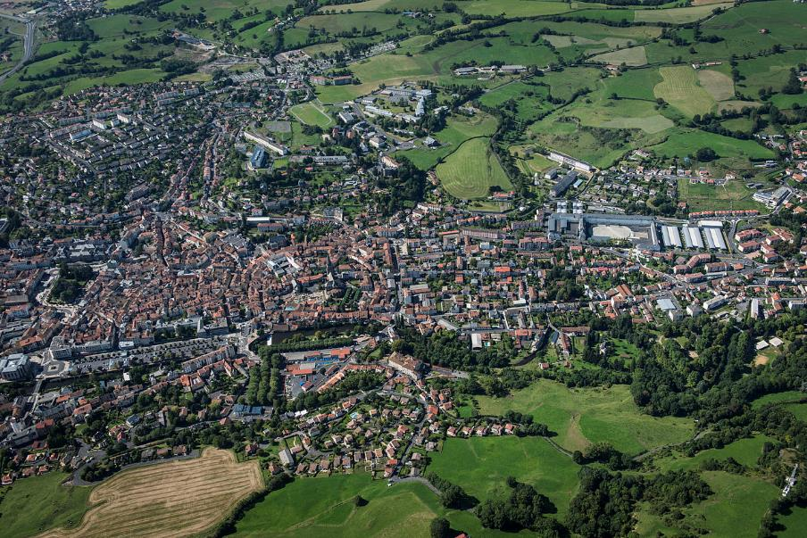
Vue aérienne d'Aurillac, préfecture du Cantal.

Slide 7
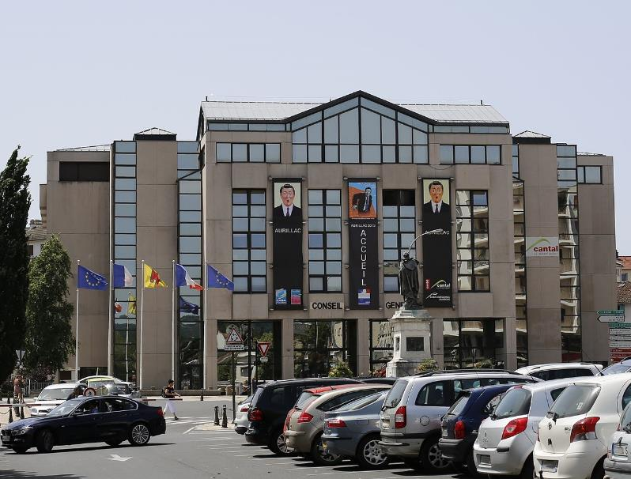
Siège du Conseil départemental du Cantal à Aurillac

Slide 8
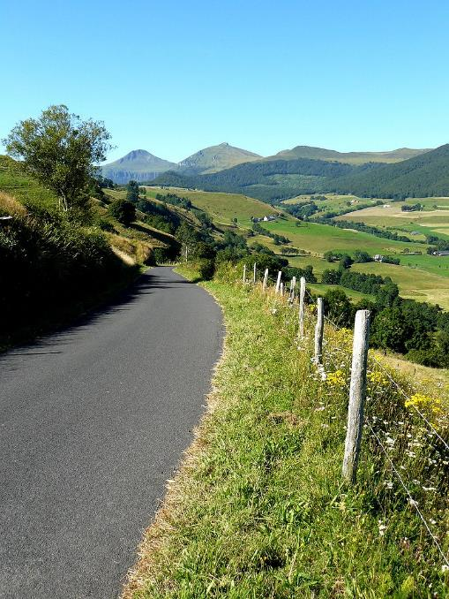
Paysage du Cantal, au nord du puy Mary.

Slide 9
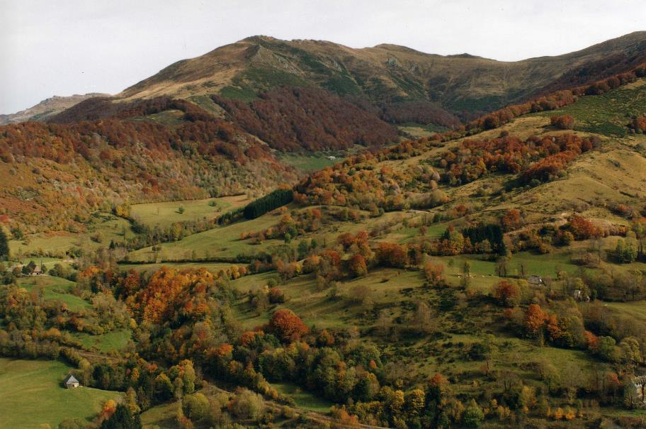
Monts du Cantal.

Slide 10
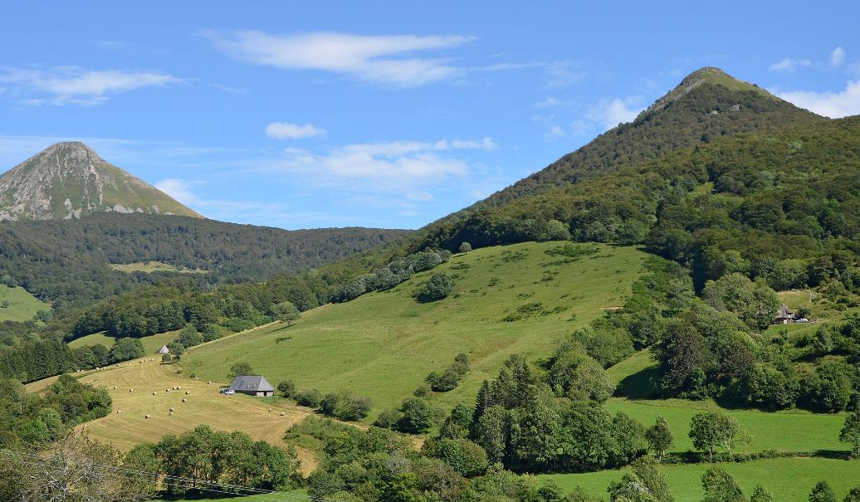
Haute vallée de la Jordanne vers Mandailles.

Slide 11
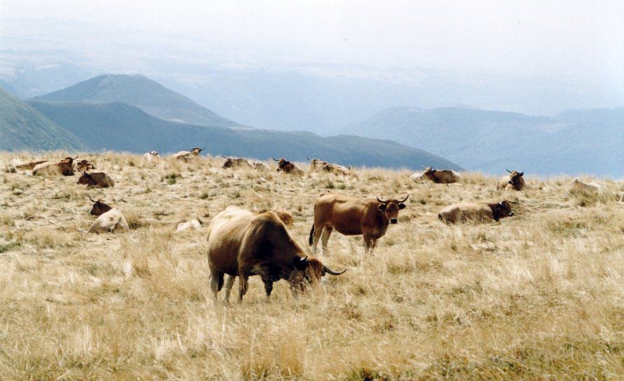
Vaches Aubrac sur le Plomb du Cantal.

Slide 12
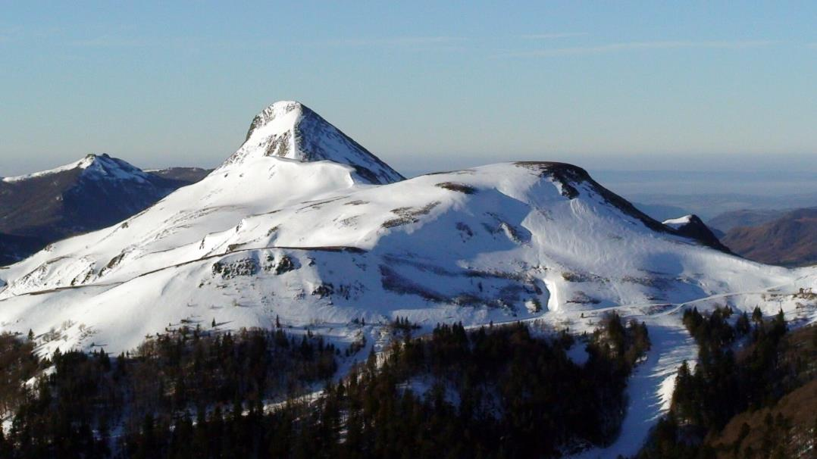
Puy Griou.

Slide 13
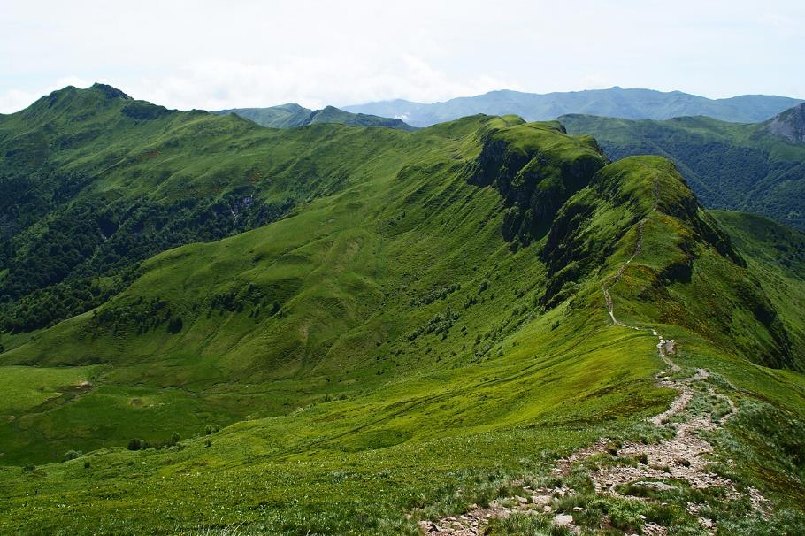
Brèche de Roland.

Slide 14
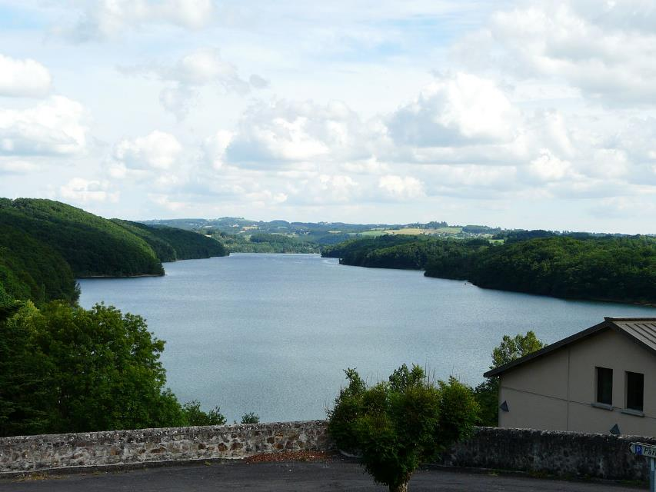
Lac de Saint-Étienne-Cantalès.

Slide 15
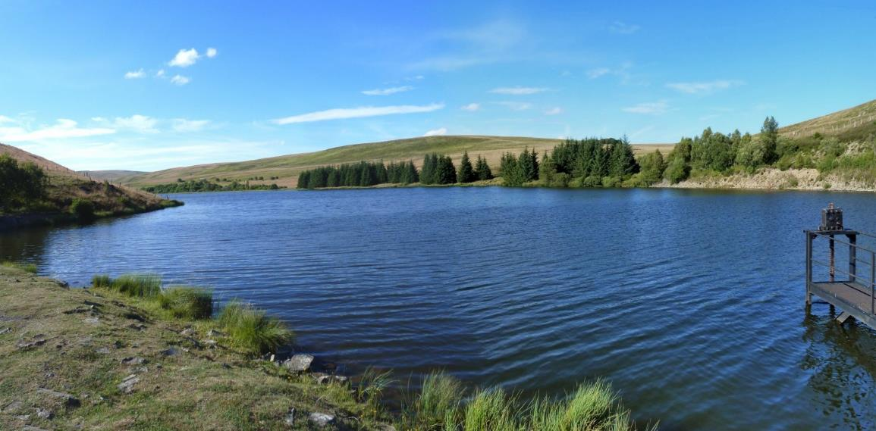
Lac de la Terrisse dans le Cézallier.

Slide 16
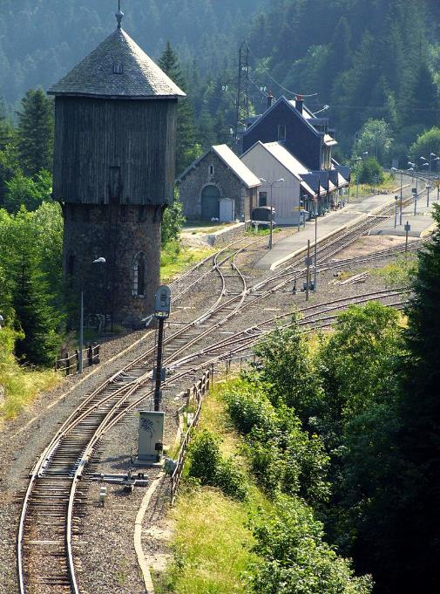
Gare du Lioran.

Slide 17
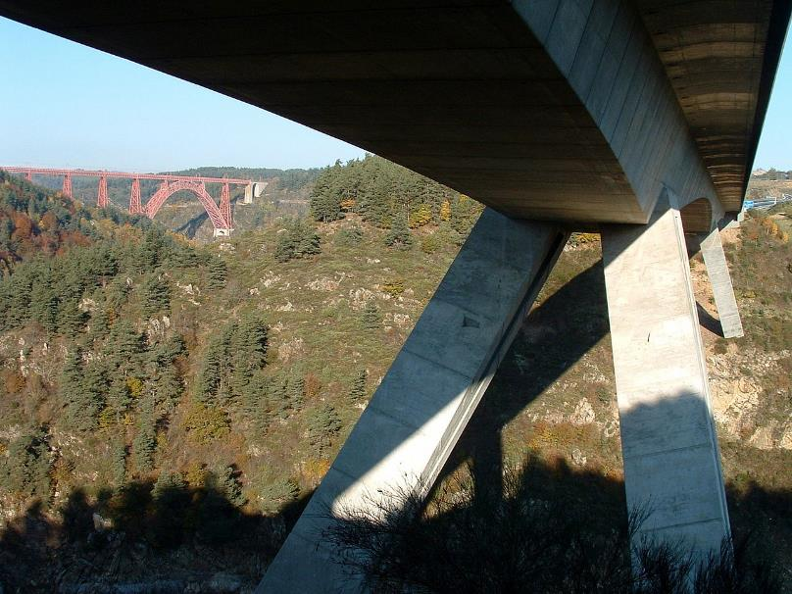
Viaduc autoroutier de La Truyère et viaduc ferroviaire de Garabit.

Slide 18
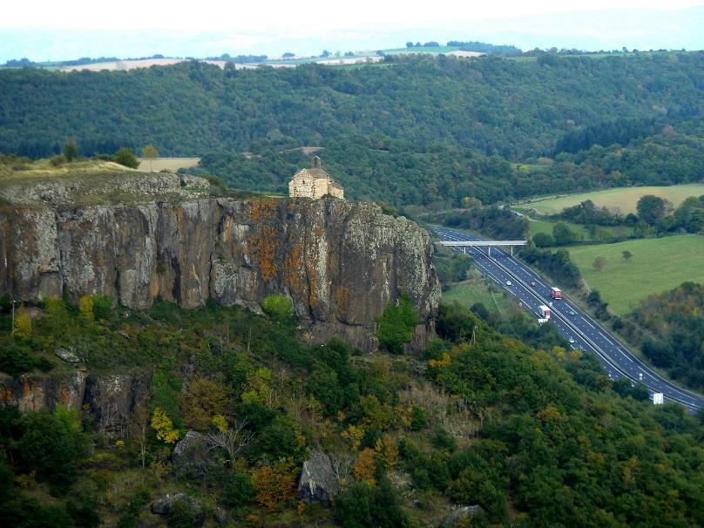
Autoroute A75 à Massiac.

Slide 19
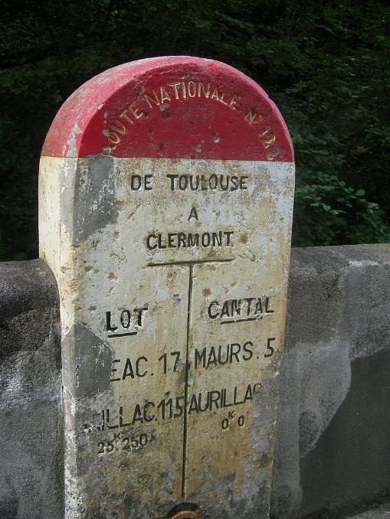
Borne sur la RN 122 entre le Lot et le Cantal.

Slide 20
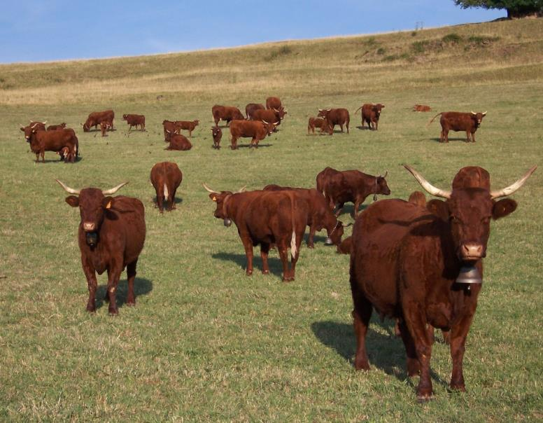
Troupeau de vaches de race Salers.

Slide 21
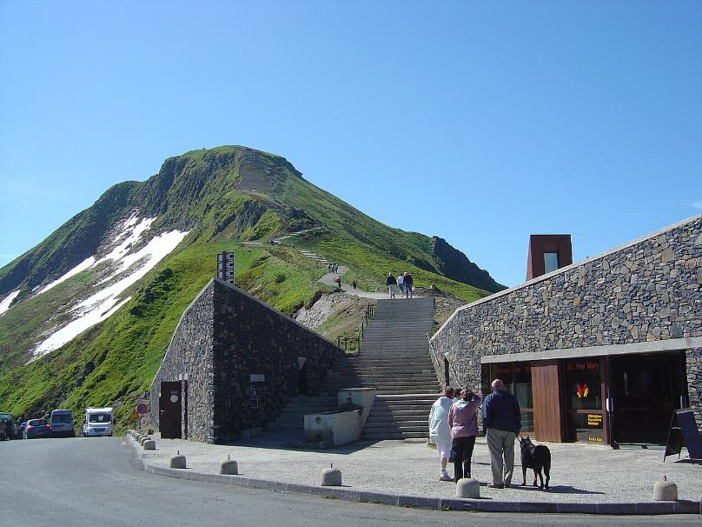
Le Puy Mary depuis le Pas de Peyrol, haut lieu du tourisme cantalien.

Slide 22
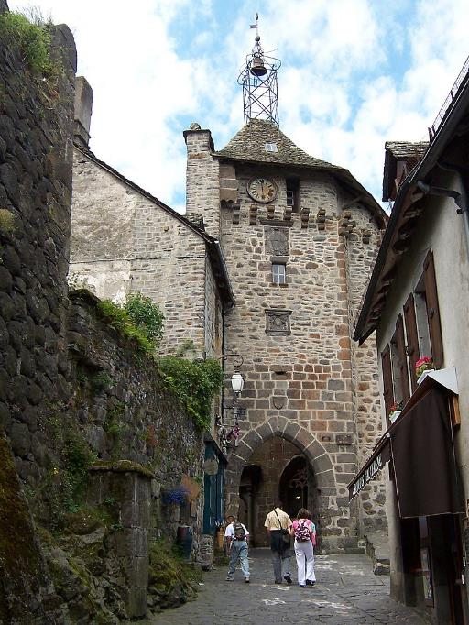
village touristique de Salers.

Slide 23
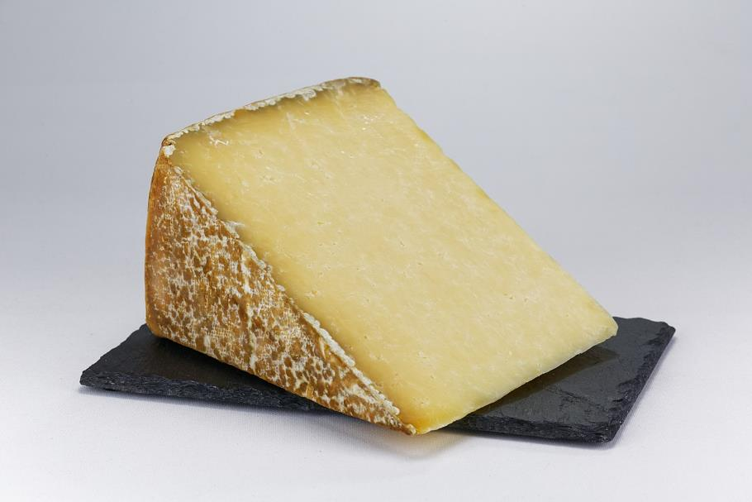
le fromage Cantal.

Slide 24
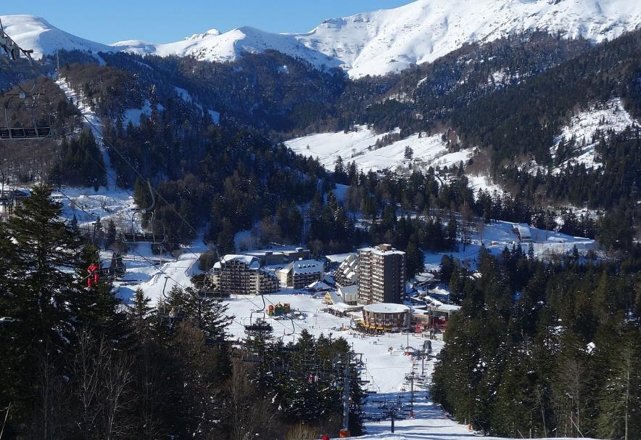
Station de sports d'hiver du Lioran.

Slide 25
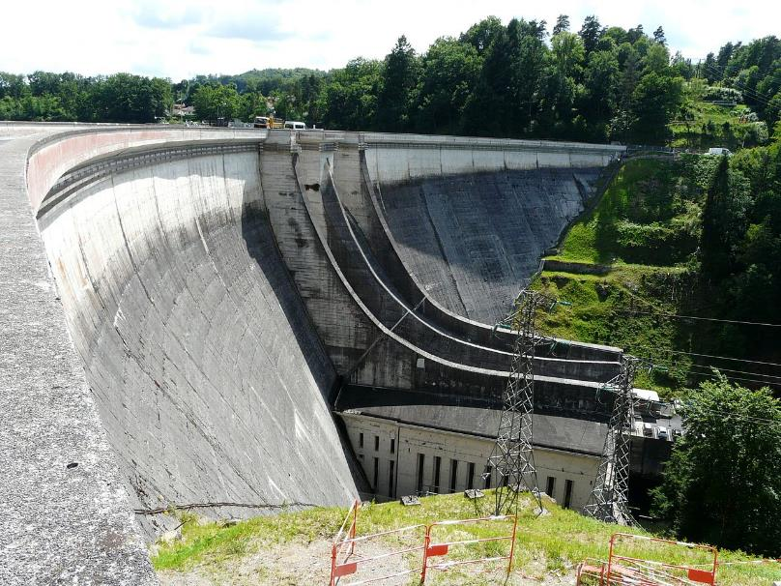
Barrage de Saint-Étienne-Cantalès.

Slide 26
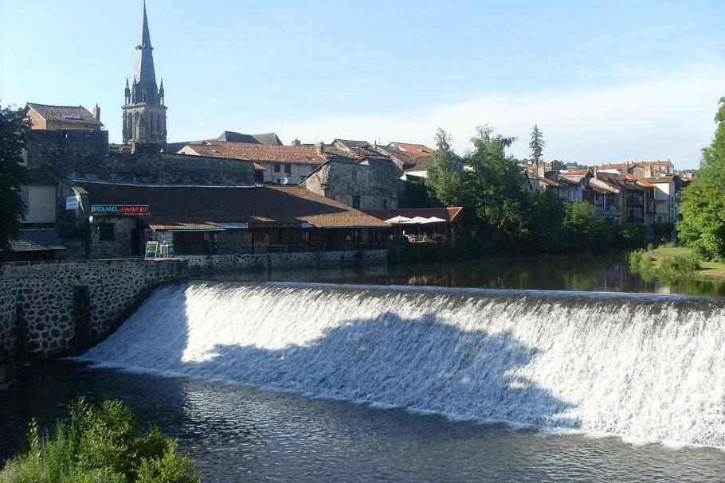
Aurillac, préfecture

Slide 27
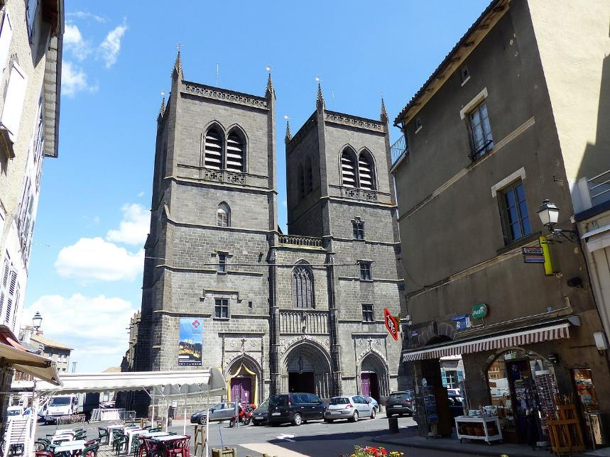
Saint-Flour

Slide 28
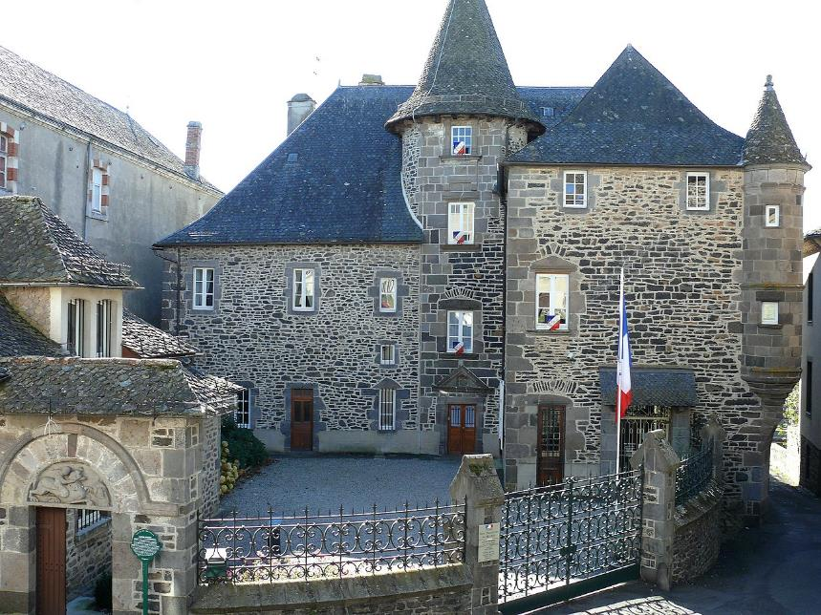
Sous-préfecture de Mauriac.

Slide 29
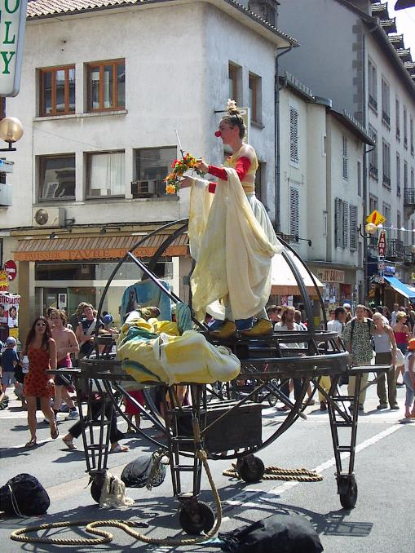
Festival international de théâtre de rue d'Aurillac.

Slide 30
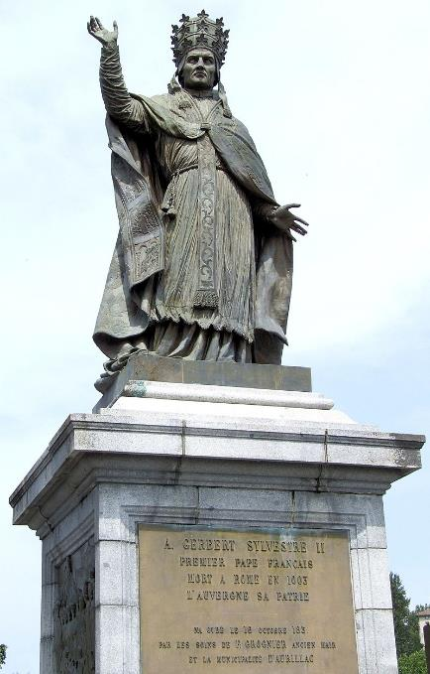
Sylvestre II, Gerbert d'Aurillac, Pape de 999 à 1003

Slide 31
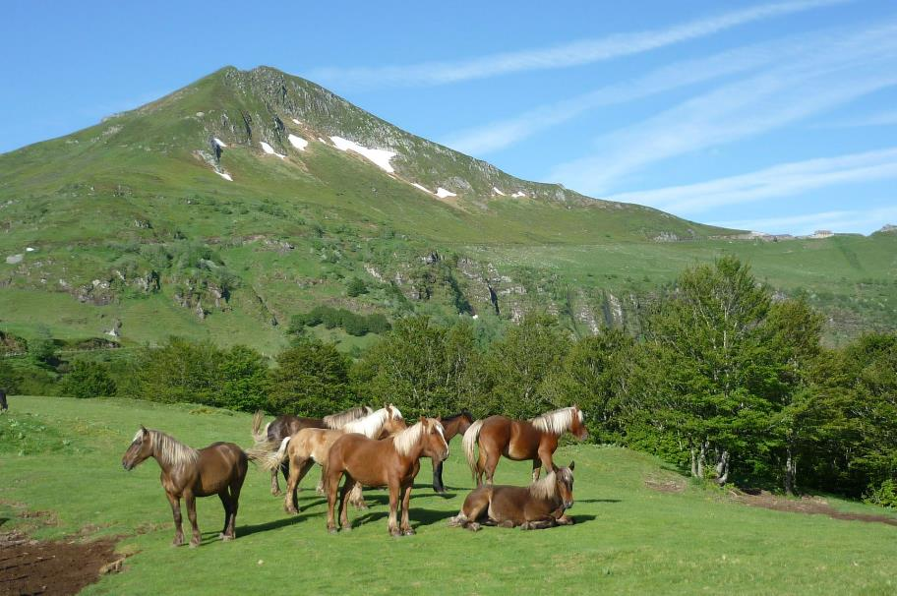
Puy Mary

Slide 32
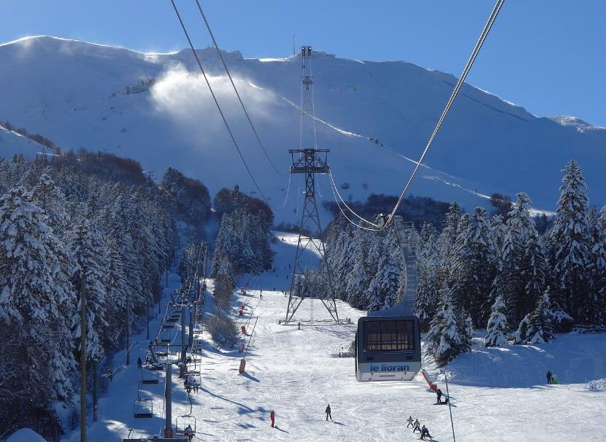
Station de sports d'hiver du Lioran

Slide 33
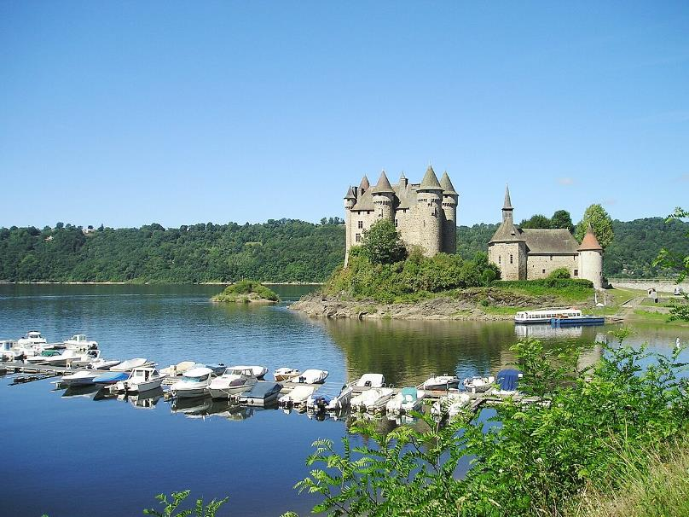
Lac de Bort-les-Orgues et château de Val.

Slide 34
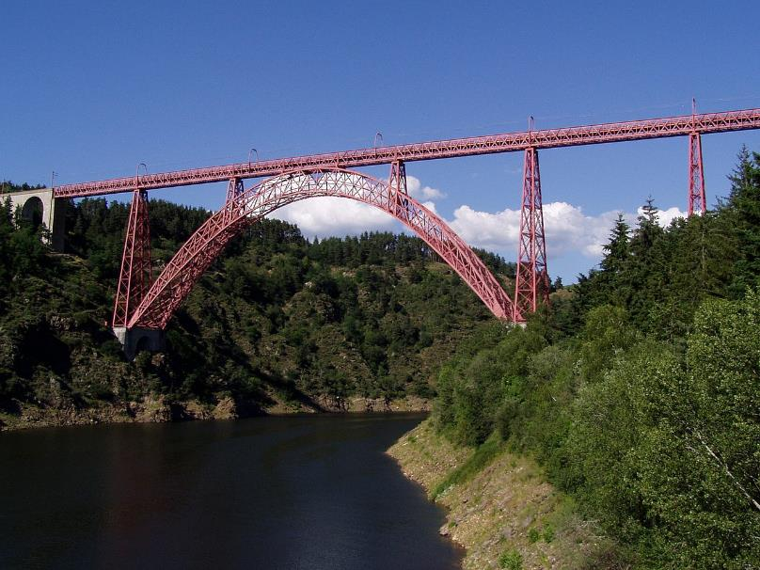
Viaduc de Garabit.

Slide 35
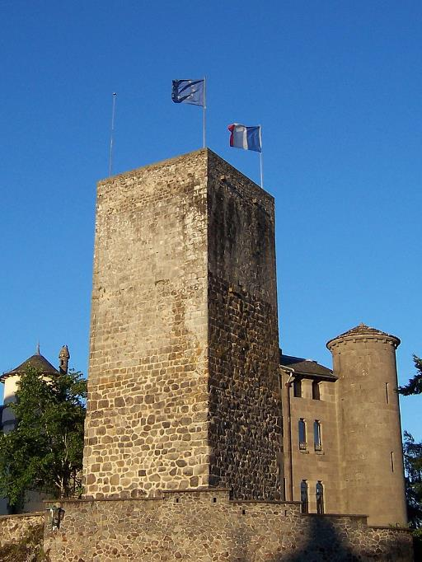
Lorient Vous A Présenté Le Département Le Cantal
Les Images Et Le Son Du Net
Daniel
Muséum des volcans au Château Saint-Étienne d'Aurillac.

